Slide 1
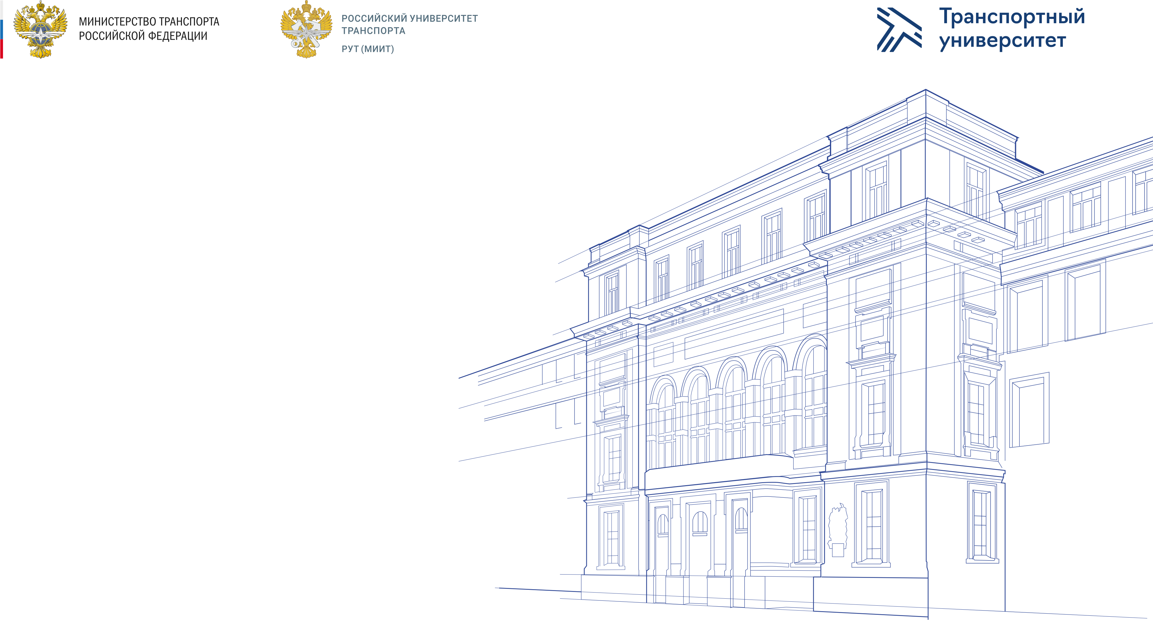
Мороз не страшен
Команда группы ТУУ-311: Иванов В.А. Маликов А.Д. Насуханов Т. А. Ефимов И.М.
Наставники: Кулагин М.А. Сафронов А.И.

Slide 2

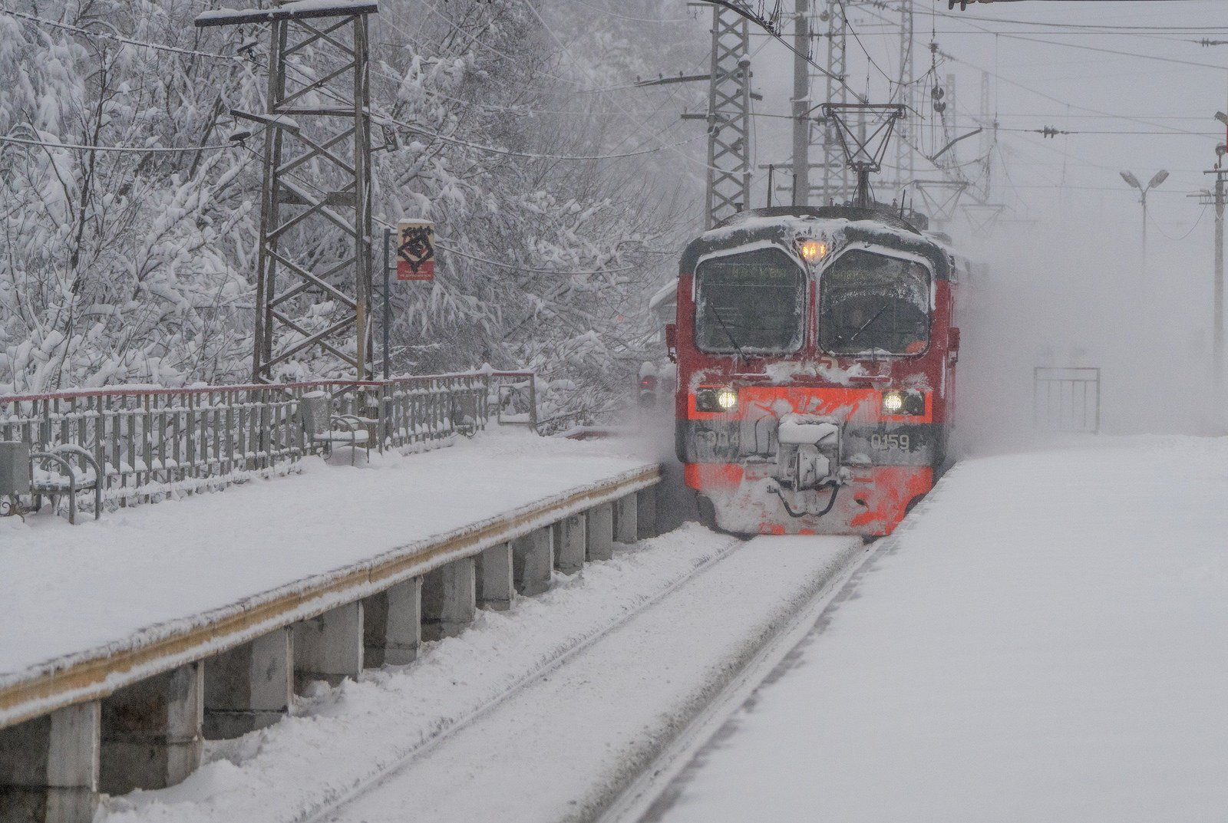
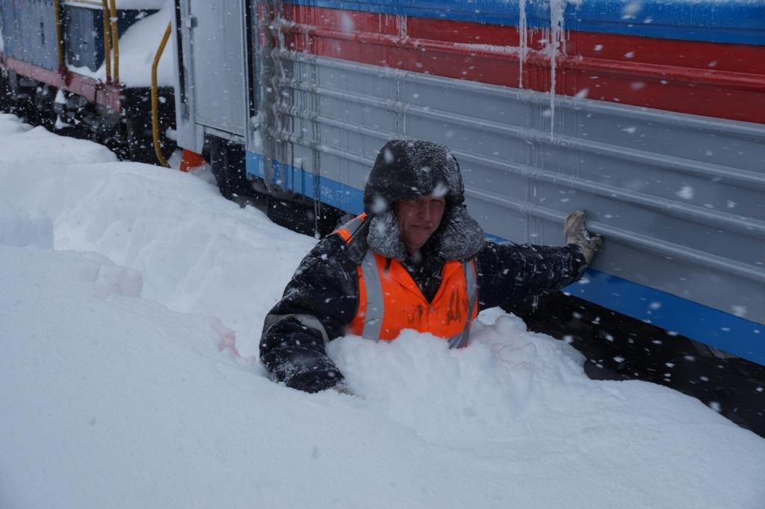
Заказчик. Проблема
В зимнее время года на ж/д станциях посадка пассажиров на поезда затруднена из-за нерасчищенных, заметённых снегом платформ.

Slide 3
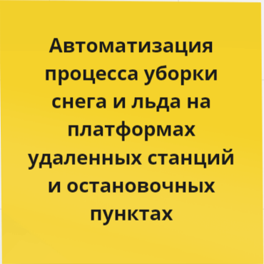
Решение проблемы

Slide 4
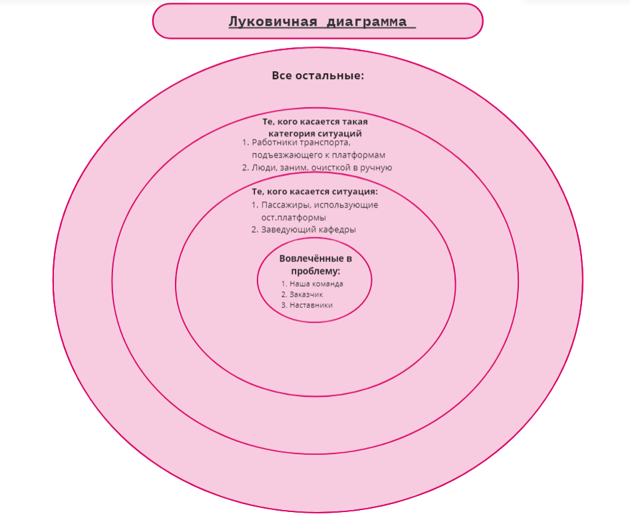
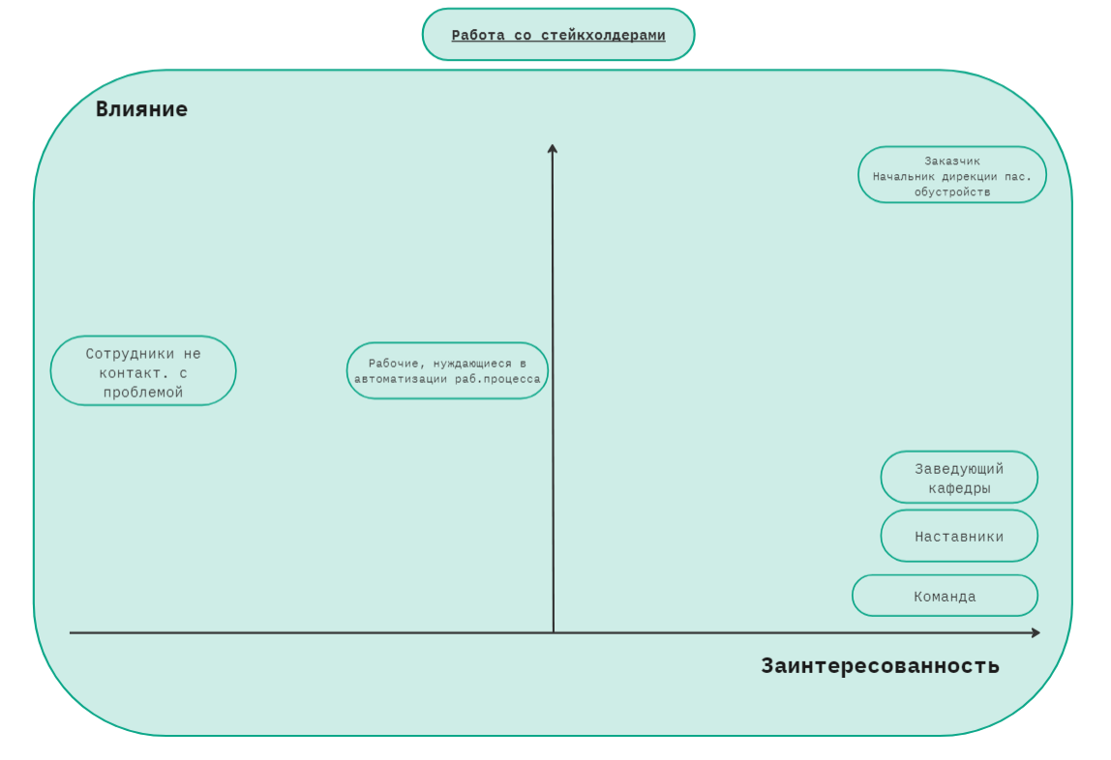
Работа со стейкхолдерами

Slide 5
Стратегия “5 почему”
Почему заснеженные платформы - это проблема?
Почему снег на платформах создает преграду для прохождения людей?
Почему увеличение времени посадки из-за скользких платформ - это серьезная проблема?
Потому что затруднена посадка пассажиров в поезда.
Потому что нерасчищенные снегом платформы становятся скользкими и опасными для передвижения, что приводит к замедлению и затруднению посадки.
Потому что это может привести к задержкам в расписании поездов, увеличению очередей на платформах, а также ухудшению общего комфорта и безопасности пассажиров.
Почему затруднена посадка пассажиров в поезда из-за заснеженных платформ?
Потому что снег создает преграду для прохождения людей по платформам и подъездным дорожкам.
Почему нерасчищенные и скользкие платформы замедляют посадку?
Потому что пассажиры вынуждены быть осторожными, что увеличивает время посадки, создавая дополнительные неудобства и риски.

Slide 6
Варианты решения проблемы.
Автоматизация процесса уборки снега и льда на платформах удаленных станций и остановочных пунктах может быть осуществлена с помощью:
Снегоочистители с воздушной поддувкой:
Специальные машины с воздушной поддувкой могут эффективно убирать снег с платформ, обеспечивая быструю и эффективную очистку.
Роботизированные уборочные системы:
Автоматизированные роботы, оснащенные щетками и лопатами, могут работать на платформах, убирая снег и поддерживая чистоту.
Химические реагенты:
Использование химических реагентов для таяния снега и предотвращения образования льда.
Аэродинамические системы сжигания снега:
Использование горячего воздуха для сжигания снега.
Обогреваемые платформы:
Использование технологий обогрева для предотвращения скапливания снега на платформах.
Использование уборочных бригад и техники в режиме 24/7:
Регулярная механическая уборка с использованием специализированной техники и персонала.

Slide 7
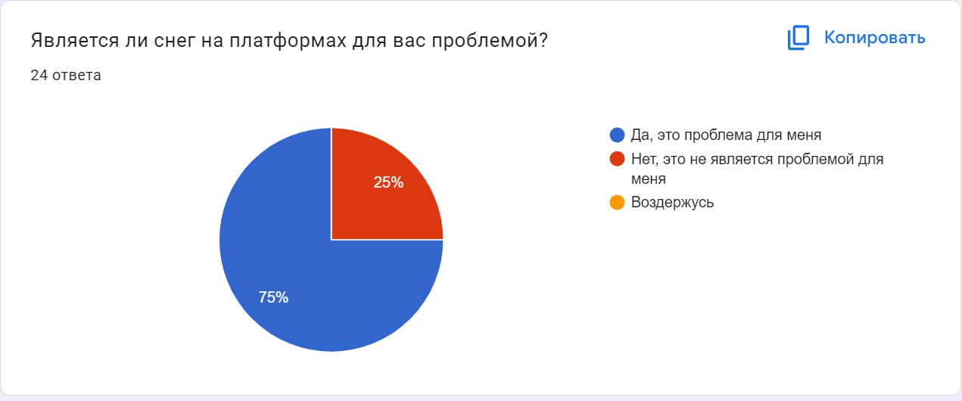
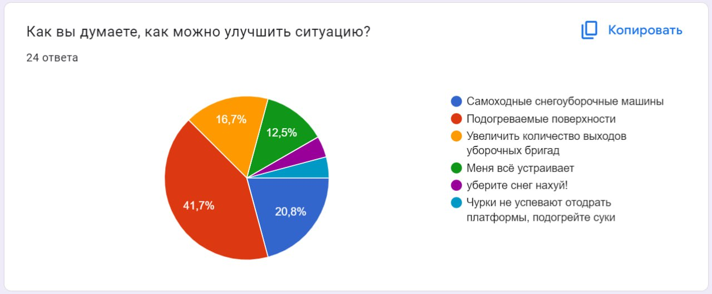

Slide 8
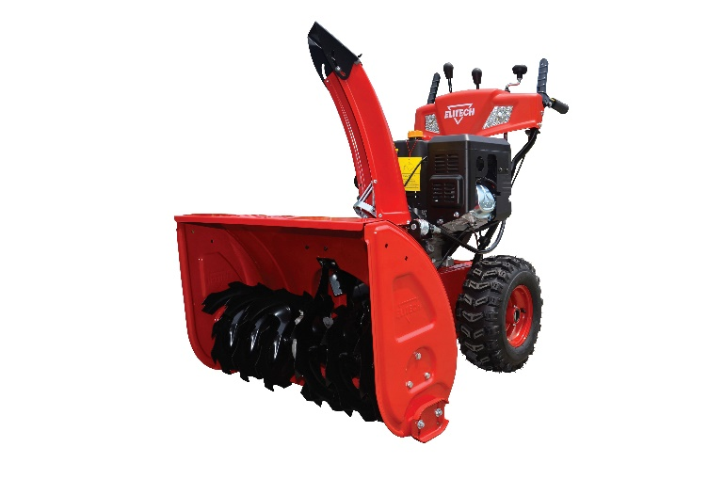
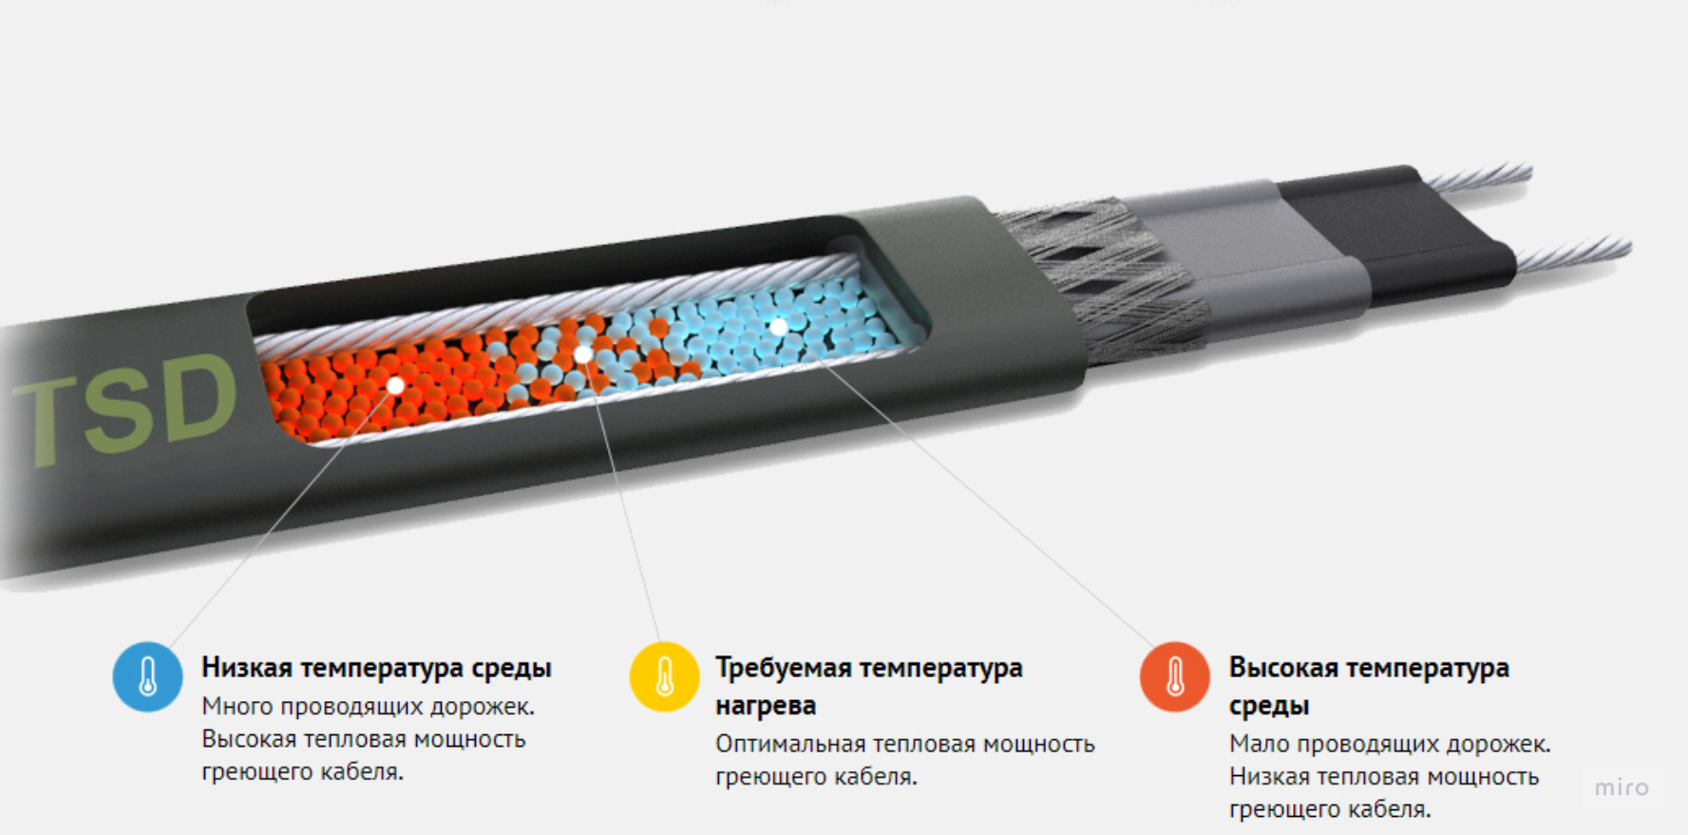
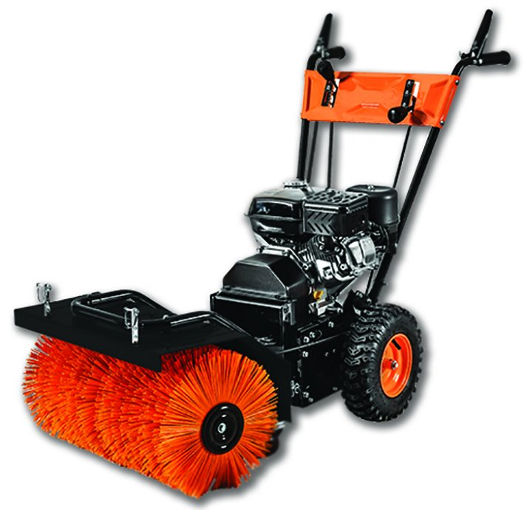
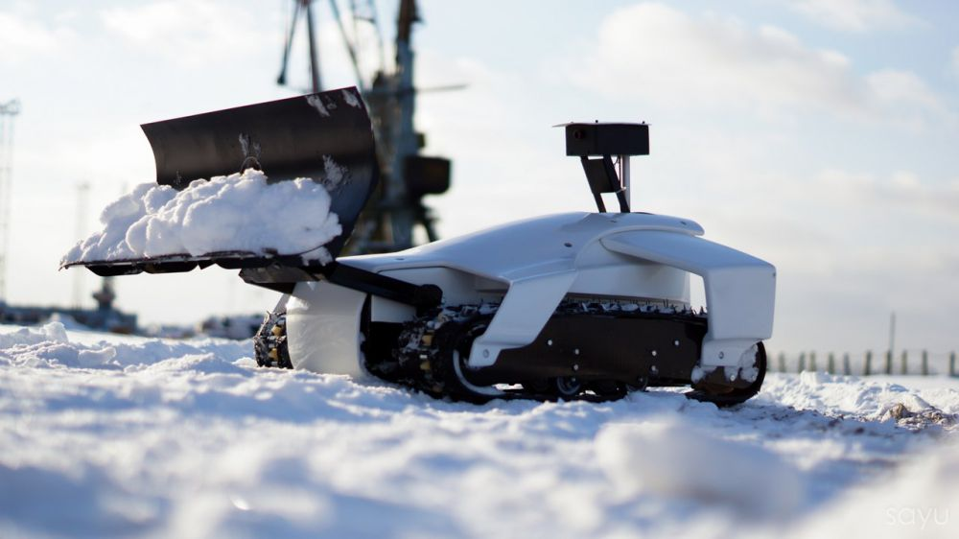
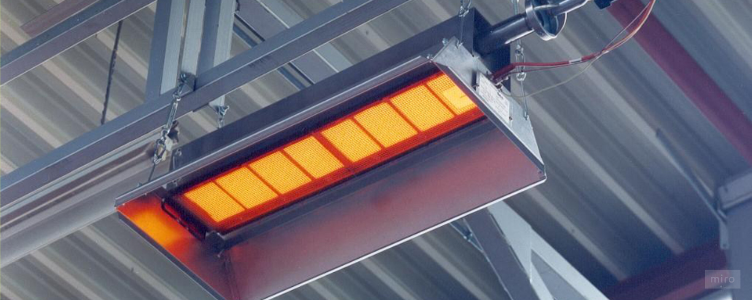
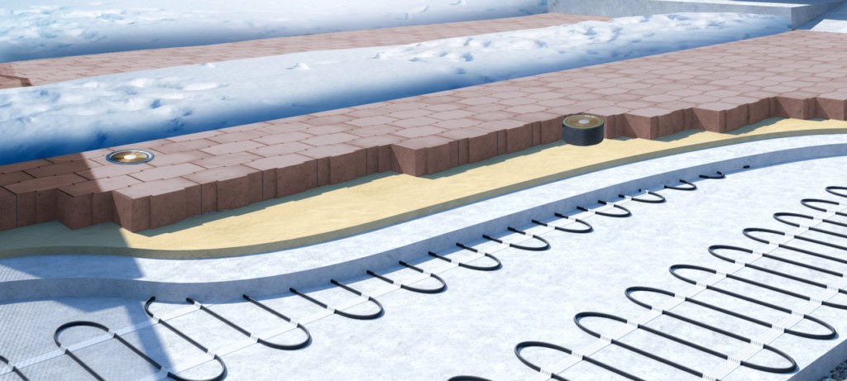
Отобранные варианты.
Снегоуборочные машины
Системы обогрева

Slide 9
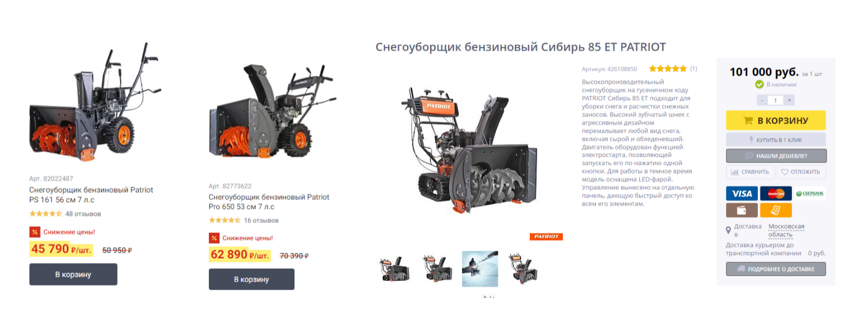
Средняя стоимость оборудования для чистки платформ.

Slide 10
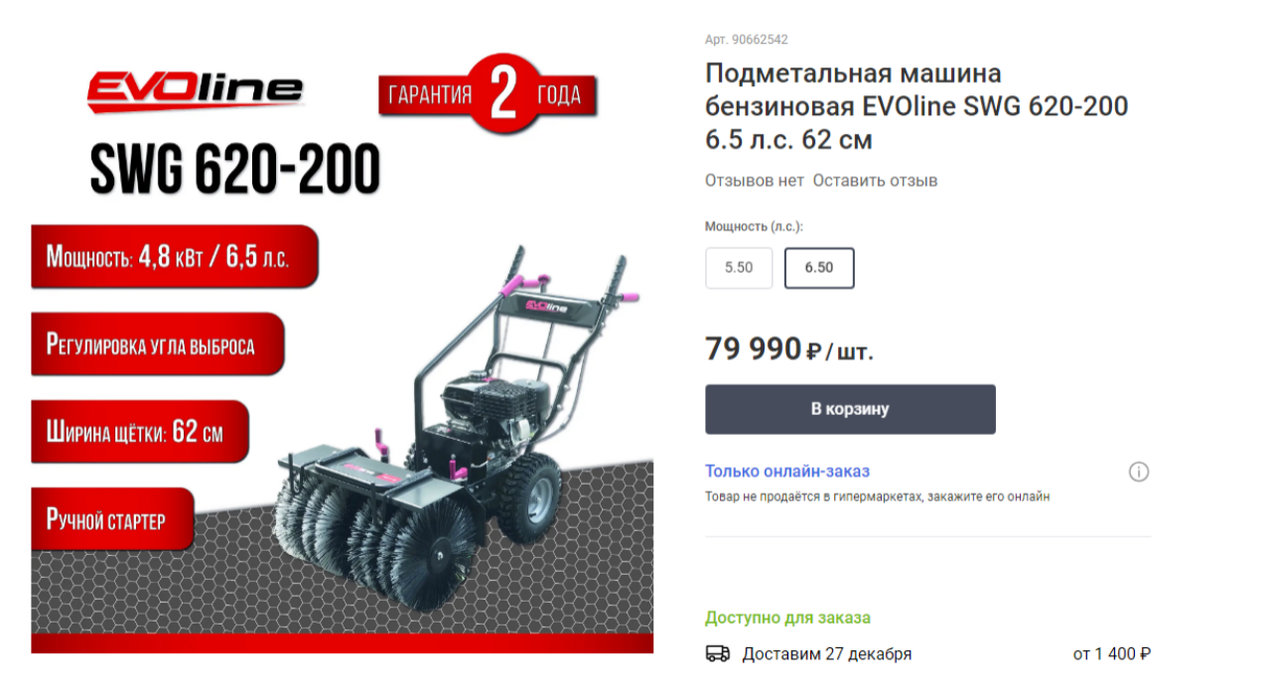
Средняя стоимость оборудования для чистки платформ.

Slide 11
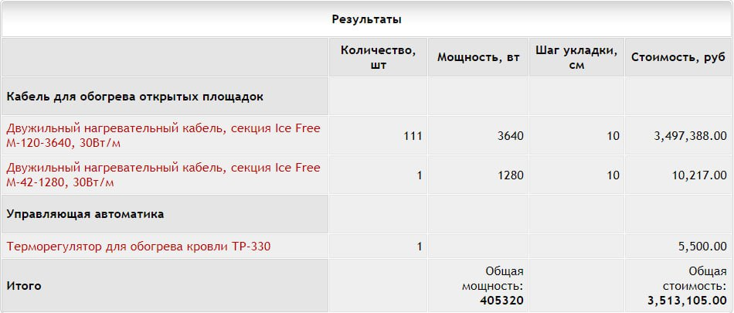

Расчет стоимости системы обогрева средней платформы.
Для расчета была взята средняя площадь пассажирской ж/д платформы равная 1350 $м^{2},$за среднюю длину платформы взято значение – 270 м, т.к. это на 10% длиннее поезда из 11 вагонов.

Slide 12
Самоходные снегоуборочные машины
Аргументы в пользу выбора:
Маневренность
Эффективность
Стоимость обслуживания
Аргументы против выбора:
Высокие начальные затраты
Обучение персонала
Тех. Обслуживание
Зависимость от топлива

Slide 13
Подогреваемые поверхности
Аргументы в пользу выбора:
Эффективное предотвращение образования льда
Подходит для больших площадей
Устойчивость к снегопадам
Снижение рисков для здоровья и безопасность персонала
Аргументы против выбора:
Высокие начальные затраты
Требование электроэнергии

Slide 14
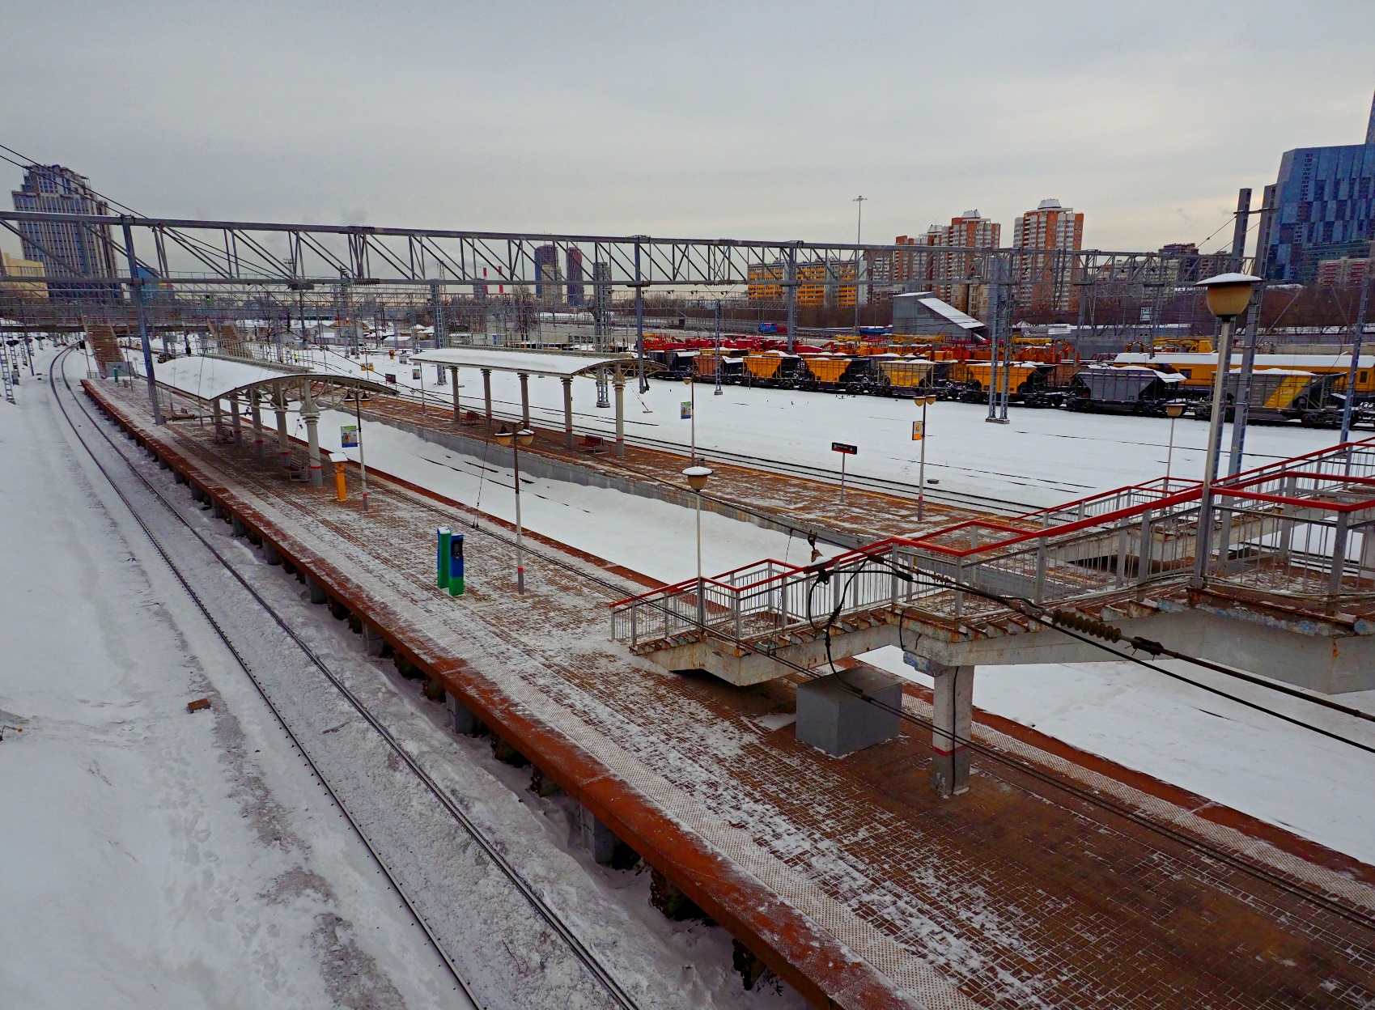
Вывод
Основной целью команды являлась разработка структурного анализа различных вариантов решения проблемы заснеженных пассажирских железнодорожных платформ в зимнее время.
Выбранные варианты решения были проанализированы.

Slide 15
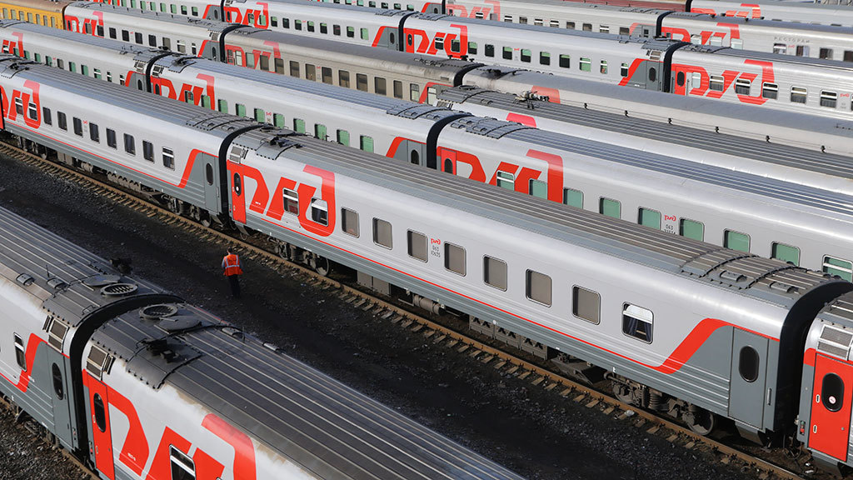
Завершение
СПАСИБО ЗА ВНИМАЕНИЕ!
15

